Slide 1
Tijdreizigers Sharon, Baban, danny

Slide 2
Agenda
Opdracht
Idee 1
Idee 2
Idee 3
Beste idee

Slide 3
De opdracht
Digitale tool om erfgoedgemeenschappen sneller te vinden
Waar moet de oplossing aan voldoen? Gesprek & interactie Meer gemeenschappen in kaart brengen Ethisch verantwoord Betere besluitvorming

Slide 4
Overzicht ideeën
Erfgoedkaart
Ping
De matcher

Slide 5
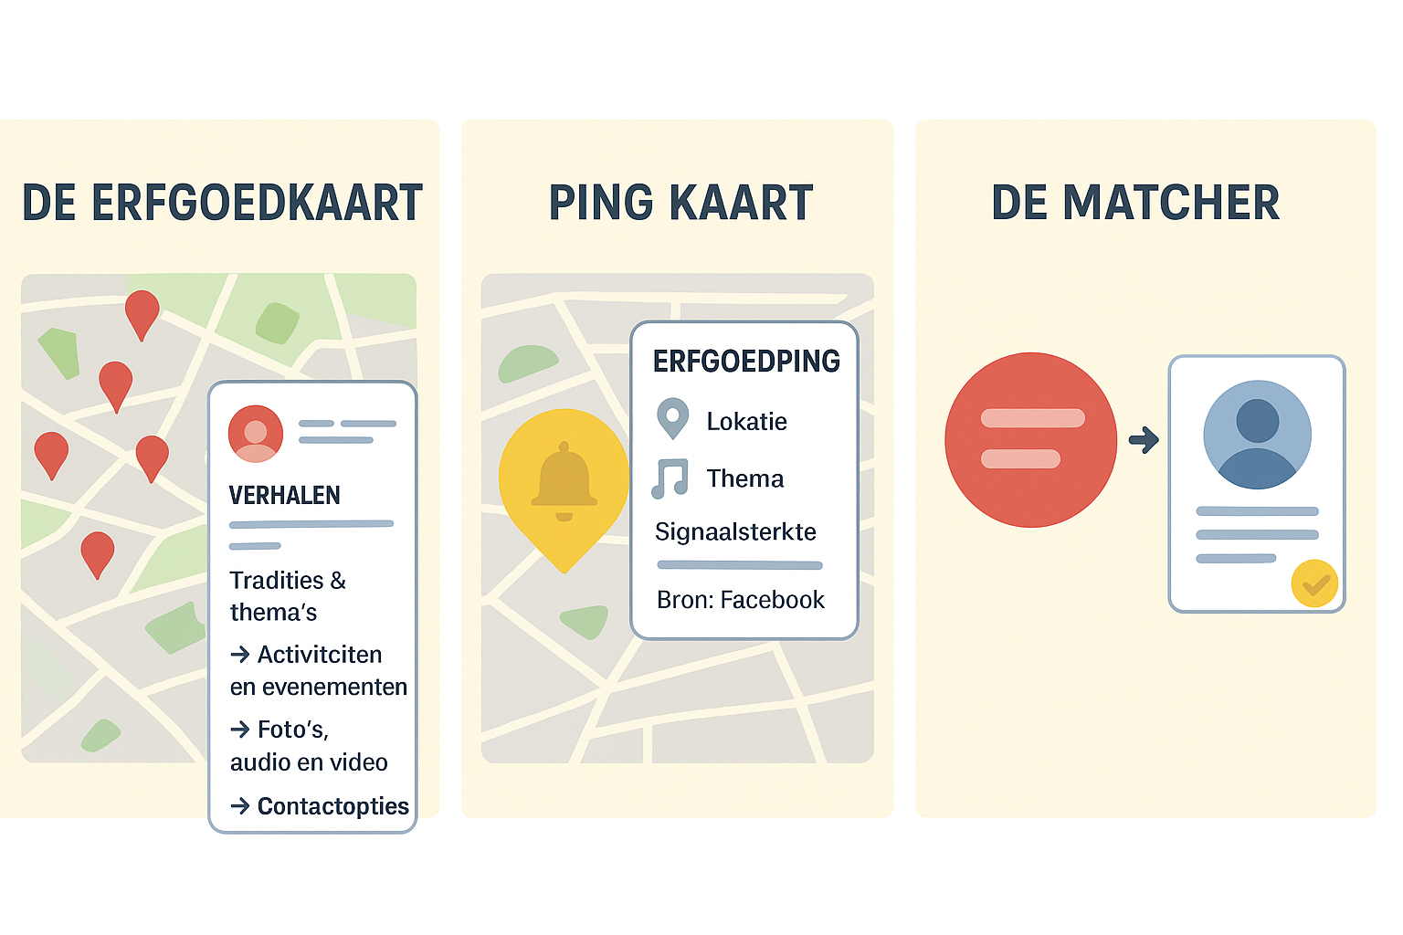
Idee 1 De erfgoedkaart
De Erfgoedkaart is een digitale kaart waarop lokale erfgoedgemeenschappen zichtbaar worden gemaakt. De kaart toont per locatie rode markers (“bolletjes”).
Profielpagina met verhalen & media
Kaartlagen tonen blinde vlekken
Markers tonen gemeenschappen

Slide 6
Idee 2 Ping kaart
Automatische meldingen bij erfgoedsignalen
Scant online en gemeentelijke bronnen
Spoort verborgen groepen op
Ping is een digitaal melding systeem dat erfgoedambtenaren en erfgoedprofessionals automatisch een melding (“ping”) stuurt wanneer er in een wijk signalen zijn van erfgoedactiviteit.

Slide 7
Idee 3 De matcher
De Matcher is een digitaal platform dat erfgoedambtenaren helpt om
kleine, informele en moeilijk zichtbare erfgoedgemeenschappen op te sporen én te benaderen. Je blijft zelf actief zoeken, maar de tool neemt het meeste werk uit handen.
Matched geplande activiteiten met passende gemeenschappen
Gebaseerd op observaties, patronen & meldingen

Slide 8
Doel per idee
Erfgoedkaart: Zichtbaar maken
Ping: Ontdekken nieuwe groepen
Matcher: Verbinden & samenwerken

Slide 9
Onze keuze ping kaart
Beste voor onzichtbare groepen
Real-time signalen
Sterk voor beleid en trends

Slide 10
Bedankt

